Slide 1
Spring Data JPA + PostgreSQL
Работа с базой данных в Spring Boot

Slide 2
Зачем нужна база данных
Нужно:
Персистентное хранение
Транзакции
Консистентность
Масштабирование

Slide 3
Что такое PostgreSQL
PostgreSQL — промышленная объектно-реляционная СУБД.
Поддерживает:
ACID транзакции
Индексы
JSON
Расширения
Репликацию

Slide 4
Что такое JPA
JPA — Java Persistence API.
Это спецификация.
Она определяет:
Как отображать объекты в таблицы
Как управлять сущностями
Как работать с транзакциями
Hibernate — реализация JPA.
Spring Boot по умолчанию использует Hibernate.

Slide 5
Что делает spring-boot-starter-data-jpa
Он автоматически:
Подключает Hibernate
Настраивает EntityManager
Создает DataSource
Включает транзакции
Конфигурирует repository

Slide 6
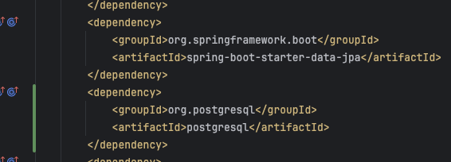
Подключение зависимостей Maven

Slide 7
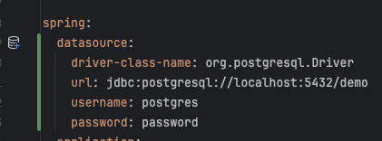
Настройка application.yml

Slide 8
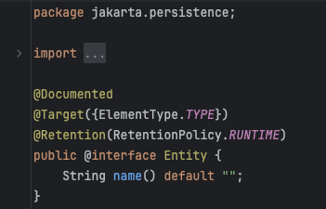
Что такое Entity
Entity — это класс, который отображается в таблицу базы данных.
Аннотация:
@Entity

Slide 9
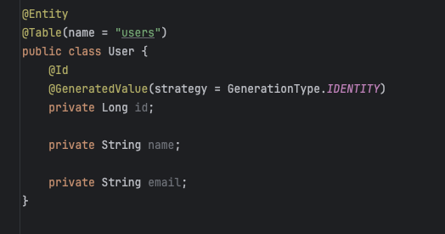
Пример Entity

Slide 10
Primary Key
@Id — первичный ключ
@GeneratedValue — стратегия генерации
GenerationType.IDENTITY
PostgreSQL использует sequence или serial.

Slide 11
Разница IDENTITY и SEQUENCE
IDENTITY
Использует автоинкремент
Hibernate делает insert и получает id от БД
Нельзя делать batch insert эффективно
SEQUENCE
Hibernate заранее получает id из sequence
Поддерживает batch insert
Более производительно
В PostgreSQL рекомендуется использовать SEQUENCE, а не IDENTITY, если важна производительность.

Slide 12
Типы колонок
Параметры:
nullable
unique
length
updatable

Slide 13
Mapping отношений
Один ко многим
@ManyToOne
@OneToMany
Один к одному
@OneToOne
Многие ко многим
@ManyToMany

Slide 14
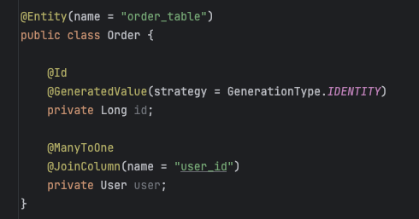
Пример ManyToOne

Slide 15
Что такое Repository
Spring Data JPA генерирует реализацию автоматически.

Slide 16
Что дает JpaRepository
Методы:
save
findById
findAll
delete
count

Slide 17
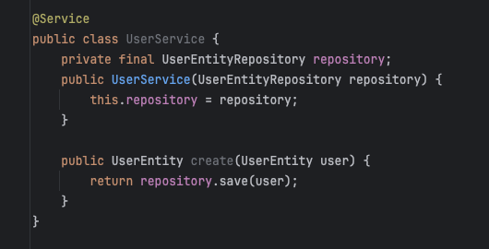
Пример сохранения

Slide 18
Производные запросы
Spring генерирует запросы по названию метода.
List<UserEntity> findByName(String name);
List<UserEntity> findByEmailContaining(String email);

Slide 19

@Query

Slide 20

Native Query

Slide 21
Транзакции
Аннотация:
@Transactional
Транзакция:
commit при успехе
rollback при RuntimeException

Slide 22
Lazy и Eager загрузка
FetchType.LAZY
FetchType.EAGER
LAZY — данные загружаются при обращении
EAGER — сразу
По умолчанию:
ManyToOne — EAGER
OneToMany — LAZY

Slide 23
Проблема N+1
Когда при загрузке списка объектов выполняется N дополнительных запросов.
Решение:
fetch join
EntityGraph

Slide 24
DTO - Data Transfer Object
Entity нельзя возвращать напрямую в REST.
Нужно использовать DTO для передачи данных.
Нарушение архитектурных слоёв
Проблема Lazy Loading
Бесконечная рекурсия
Утечка чувствительных данных
Невозможность эволюции API
Производительность

Slide 25
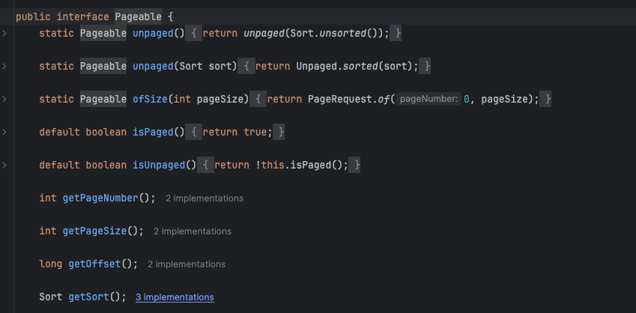
Пагинация
Метод findAll принимает Pageable.
PageRequest позволяет задать страницу и размер.

Slide 26
Сортировка
Sort.by используется для сортировки по полям.

Slide 27
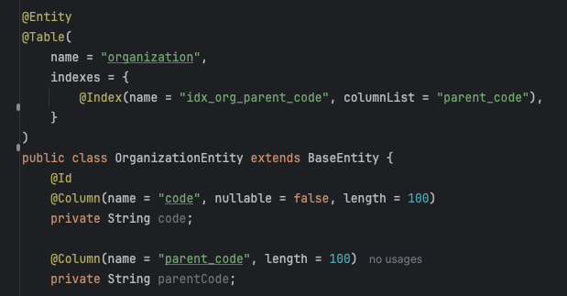
Индексы PostgreSQL
Индекс — это структура данных, которая ускоряет поиск строк в таблице.
Без индекса PostgreSQL делает sequential scan — проходит всю таблицу.
С индексом используется index scan — поиск через структуру данных

Slide 28
Connection Pool
Что такое HikariCP
HikariCP — это connection pool (пул соединений) для JDBC.
Spring Boot по умолчанию использует HikariCP как DataSource.
Он отвечает за:
создание соединений с базой данных
переиспользование соединений
управление количеством соединений
таймауты и здоровье соединений

Slide 29
Состояния Entity
transient объект не управляется
persistent управляется
detached отсоединен
removed помечен на удаление

Slide 30
Cascade
Cascade определяет, какие операции над родительской сущностью автоматически применяются к связанным сущностям.
Пример:
Если я сохраняю Parent,
нужно ли автоматически сохранять Child?
Если я удаляю Parent,
нужно ли автоматически удалить Child?

Slide 31
Лабораторная работа
Создать Spring Boot проект с Data JPA.
Подключить PostgreSQL.
Создать две сущности с отношением ManyToOne.
Создать repository.
Реализовать CRUD через сервис.
Добавить не менее 15 записей в каждую таблицу
Добавить пагинацию и сортировку.
Использовать Transactional.
Использовать DTO.
Реализовать Controller и продемонстрировать работу через Swagger

